Slide 1
Ⅰ. 인권 보장과 헌법
1. 인권의 변화 과정

Slide 2
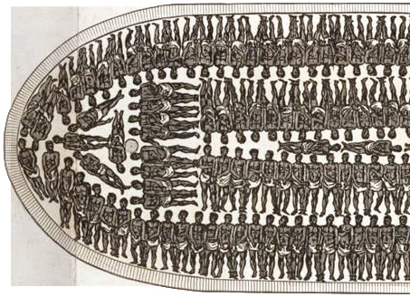
학습 목표
인권의 의미와 변화 과정은 어떻게 이루어졌을까?
인권
자연권
시민혁명
세계 인권 선언
학습 목표
인권의 의미가 역사 속에서 확장되어 온 과정과 변화를 설명할 수 있다.
활동 : 내가 노예선에 실리게 된다면 어떤 마음이 들까?

Slide 3
인권의 의미와 변화 과정
인권의 의미와 중요성
의미
인간으로서 존엄과 가치를 인정받으며 살아기기 위해
마땅히 누려야 할 기본적인 권리를 의미한다.
의의
인간으로서 존엄성을 인정받고 행보하게 살 권리, 자신의 생각이나 의사를 자유롭게 표현할 수 있는 권리, 부당한 차별을 받지 않을 권리, 경제적으로 궁핍하지 않으며 좋은 환경에서 인간다운 생활을 누릴 수 있는 권리 등이 모두 포함된다.
다양한 모습과 특징을 지닌 사람들은 모두 인간이라는 이유만으로 존중받을 권리가 있다.

Slide 4
인권의 의미와 변화 과정
인권의 의미와 중요성
보편성
천부성
성별, 연령, 종교, 국적,
사회적 신분, 인종 등과 관계없이
인간이라면 누가나 가지는 권리
인간이라면 태어나면서부터
당연히 가지는 권리
자연권
불가침성
항구성
남에게 양도되거나 함부로
침해할 수 없는 것
어떠한 이유로든 박탈될 수 없으며 영구히 보장

Slide 5
인권의 의미와 변화 과정
인권의 의미와 중요성
중요성
과거 인권을 보장 받지 못해 인간으로서 존중을 받지 못했음
자유나 평등과 같은 기본적 권리를 보장받지 못하면 인간은 자신의 생각이나 의지에 따라 자유롭고 행복하게 살 수 없다.
과거부터 현재까지 많은 사람들이 인권을 보장받기 위해 적극적인 노력이 있었으며, 점차 일부 특권층만의 권리가 아닌 사회 구성원 모두의 권리로 인정받기 시작해 나아가 인권 보장을 국가의 의무로 규정

Slide 6
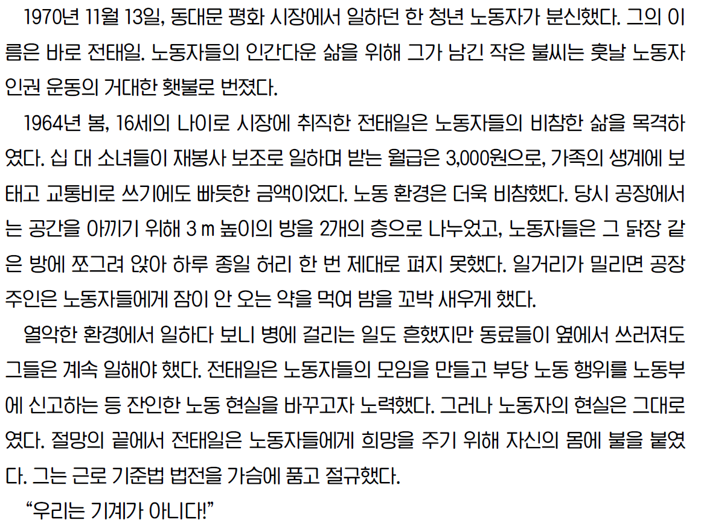
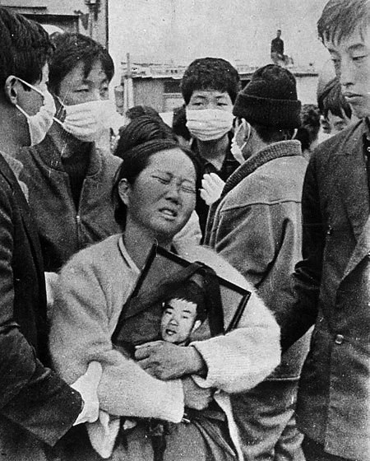
자료 더하기+
노동자 인권 운동의 불씨가 된 아름다운 청년 전태일

Slide 7
인권의 의미와 변화 과정
역사 속에서 인권은 어떻게 확장되었을까?
자유와 평등의 가치 확인 : 근대 시민 혁명
천부 인권 사상이 본격적으로 발전하기 시작
시민 혁명 발발 (영국의 명예 혁명, 미국의 독립 혁명, 프랑스 혁명 등)
인간과 시민의 권리 선언이 명시 되었으며 자유권과 평등권, 참정권이 보장되기 시작
자유권 : 전제 군주의 권력으로부터 벗어나 자유롭게 살 수 있는
평등권 : 부당한 차별을 받지 않을
참정권 : 정치에 참여할 수 있는

Slide 8
인권의 의미와 변화 과정
역사 속에서 인권은 어떻게 확장되었을까?
차별 없는 정치 참여 요구 : 참정권 확대 운동
시민 혁명 이후 모두가 자유롭고 평등하지 않고 직업, 재산, 성별, 인종 등에 따라 정치 참여 권리의 제한이 있었음
사회적 차별을 해결하기 위한 영국의 차티스트 운동, 서프러제트의 여성 참정권 운동, 흑인 인권 운동 등이 전개됨
20세기 이후 보통 선거 제도가 확립됨으로서 여성, 노동자, 흑인 등 사회적 약자들도 정치에 참여하여 목소리를 낼 수 있게 됨

Slide 9
인권의 의미와 변화 과정
역사 속에서 인권은 어떻게 확장되었을까?
인간다운 삶을 위한 노력 : 사회권의 명문화
근대 이후 산업혁명과 함께 자본주의가 급격하게 발전
노동조합을 결성과 사회권의 탄생
노동권, 노동 삼권 등 노동자의 권리와 교육을 받을 권리, 쾌적한 환경에서 살 권리
생계를 보장받을 권리 등 사회권에 대한 인식과 이를 보장하기 위한 제도적 장치 확산
자본력을 바탕으로 성장한 자본가와 노동자 간의 계급이 발생
바이마르 헌법 : 처음으로 국가가 모든 국민에게 최소한의 인간다운 삶을 보장해야 한다

Slide 10
인권의 의미와 변화 과정
역사 속에서 인권은 어떻게 확장되었을까?
국경을 초월한 인권을 위한 연대 : 세계 인권 선언
제1,2차 세계 대전을 겪으면서 인권의 중요성 대두
1984년 국제연합 (UN) 총회에서 세계 인권 선언을 채택
전 세계가 인권 보호를 위한 노력이 필요하다는 연대의식 발전
인권을 억압하는 국가가 인류의 평화를 위협할 수 있다는 사실을 인지
인류 평화를 위한 공동의 노력 필요성

Slide 11
인권의 의미와 변화 과정
역사 속에서 인권은 어떻게 확장되었을까?

Slide 12
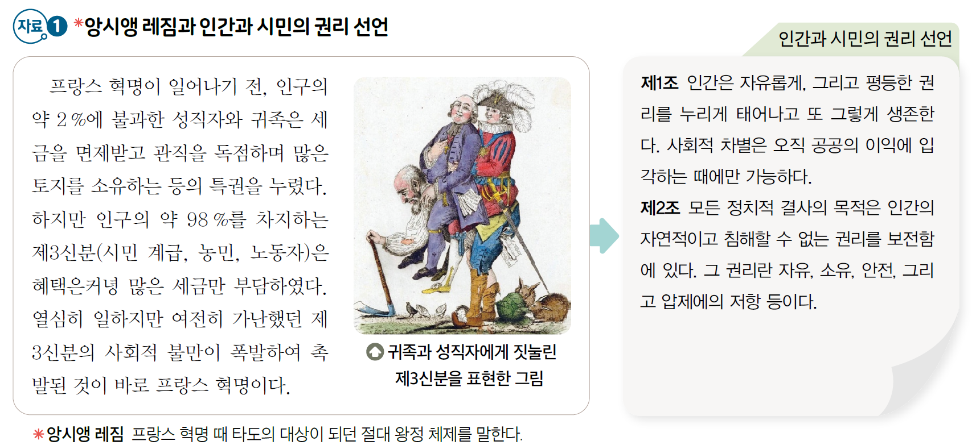
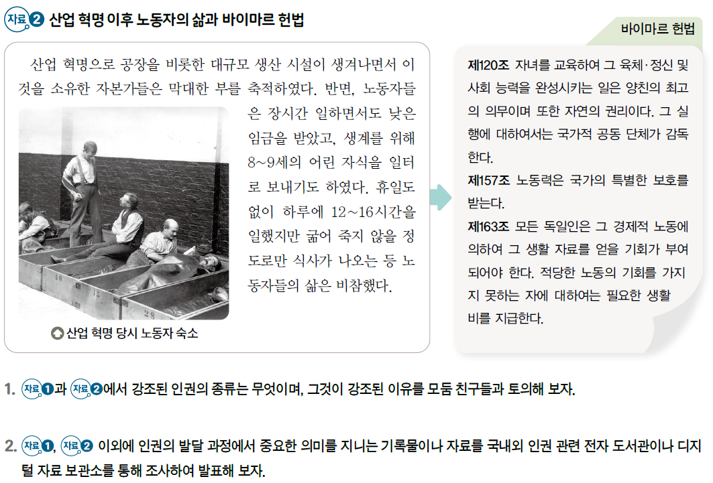
역량을 키우는 활동
인권이 확장하면서 무엇이 변화했을까?

Slide 13
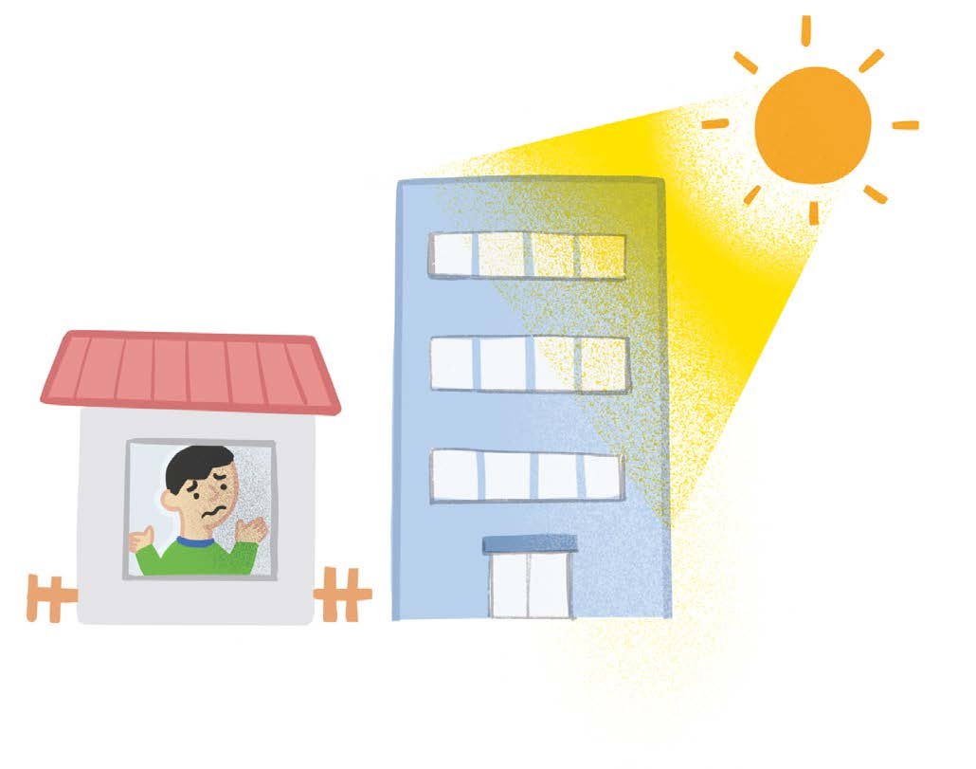
학습 목표
현대 사회에서 인권은 어떻게 되고 있을까?
주거권
안전권
환경권
문화권
학습 목표
이제 햇볕도 못쬐고 살게 되었네. 너무 우울해
현대 사회에서 다양한 영역으로 인권이 확장되고 있는 사례를 조사할 수 있다.
활동 : 위의 그림에서 침해 받은 인권은 무엇이며 우리 주변에서 이러한 인권이 잘 보장되고 있는지 이야기해 보자.

Slide 14
현대 사회와 인권의 확장
현대 사회에서 인권은 어떻게 확장되고 있을까?
사회가 변화할 때마다 그 사회의 현실에서 강조되는 새로운 인권들을 인식하고 이를 보장하기 위해 노력
제 1세대 인권
제 2세대 인권
제 3세대 인권
사상, 양심, 종교의 자유
생명과 자유, 안전에 대한 권리
집회 및 결사, 표현의 자유
자유로운 선거를 통해 정부에 참여할 수 권리
교육에 관한 권리
문화에 대한 권리
사회 보장을 받을 권리
의식주와 의료 등 적절한 생활 수준을 누릴 권리
자결권
평화에 대한 권리
지속가능한 환경에 대한 권리
사회, 문화적 발전을 자유롭게 추구할 권리

Slide 15
현대 사회와 인권의 확장
현대 사회에서 확장되고 있는 인권은 무엇일까?
주거권
안전권
쾌적하고 안정적인 주거환경에서
인간다운 생활을 할 권리
인간의 생명과 안녕을 위협 하는
폭력, 각종 재난과 사고 등의
위험으로부터 안전할 권리
인권
확장
환경권
문화권
건강하고 쾌적한 환경에서 살 권리
누구나 문화생활에 참여하고
자신의 문화적 정체성을 유지할 권리

Slide 16
현대 사회와 인권의 확장
현대 사회에서 확장되고 있는 인권은 무엇일까?
등장 배경과 극복을 위한 노력
주거권
주택부족 및 주거비 상승
도시와 내 빈부격차
농촌의 빈집과 시설 부족
『주거 기본법』 제정
안전권
기후위기와 각종 자연재해
과학 기술의 발달
「재난 및 안전 관리 기본법」 제정
환경권
기후변화 및 미세 먼지, 미세 플라스틱 등 새로운 환경 문제
「환경 정책 기본법」을 마련하여 「자연환경 보전법」, 「대기환경 보전법」, 「물 환경 보전법」 제정
유엔 기후변화 협약과 같이 국제적 연대
문화권
생활 수준의 향상에 따른 다양한 문화생활에 관심
문화생활에 참여할 권리를 보장
국가는 전통문화의 계승 및 발전과 민족 문화의 창달에 노력

Slide 17
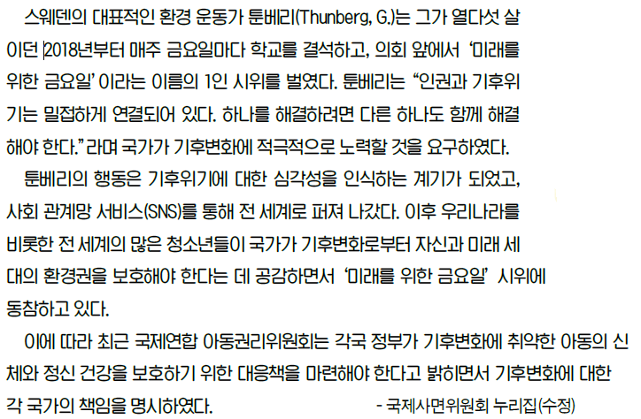
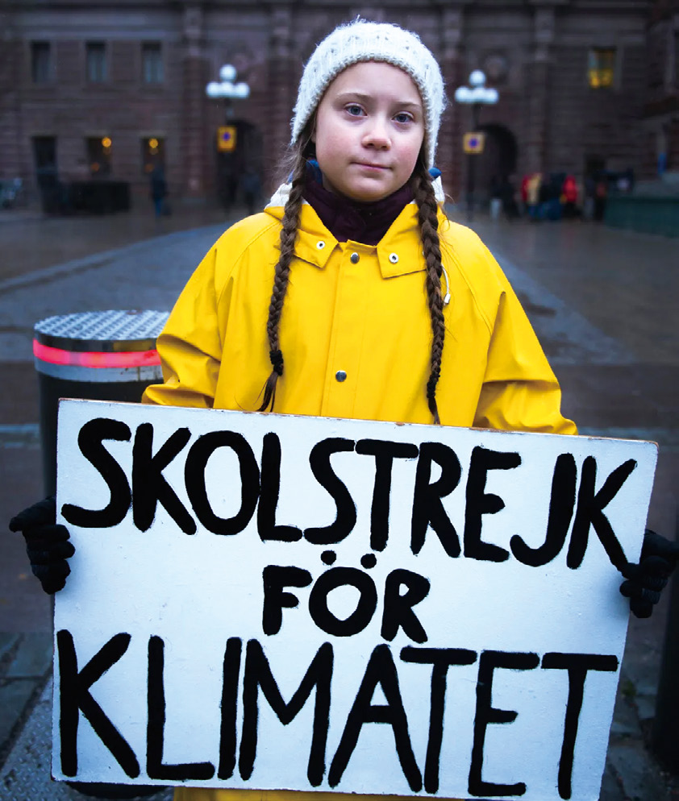
자료 더하기
청소년 환경 운동가와 미래 세대의 환경권

Slide 18
총 정리 Time
1-1 인권의 변화 과정
인권과 자연권
인권의 의의
불가침성
천부성
근대 시민 혁명 ~
세계 인권 선언
보편성
항구성
인권의 확장
확장되는 인권의 종류
제 1세대 ~ 3세대
주거권
안전권
환경권
문화권

